Slide 1

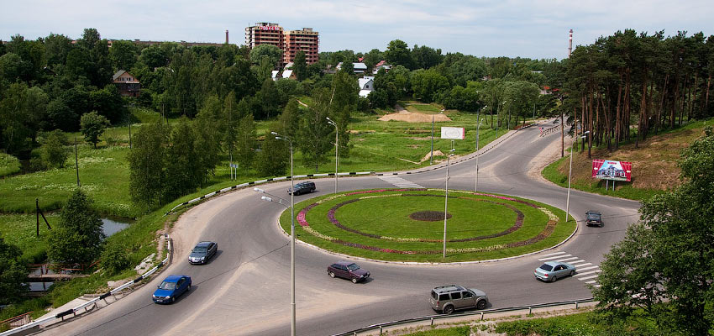
ХОТЬКОВО

Slide 2
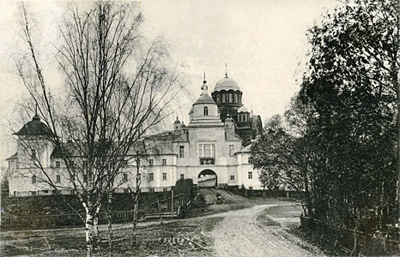
Хотьково в 19 веке.

Slide 3
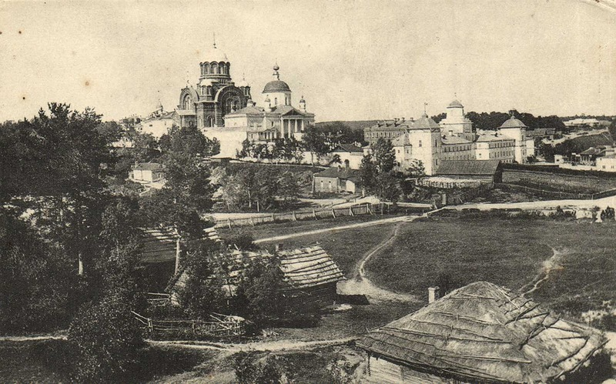
Вид на монастыри из деревни Митино. 1900-е гг.

Slide 4
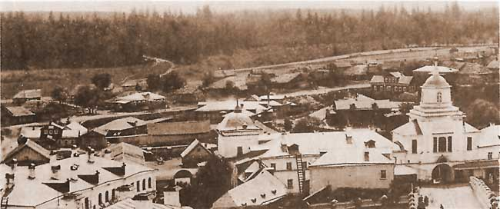
Вид на Бобыльскую слободу с колокольни Покровского монастыря
(ныне улица 1-я Хотьковская)

Slide 5
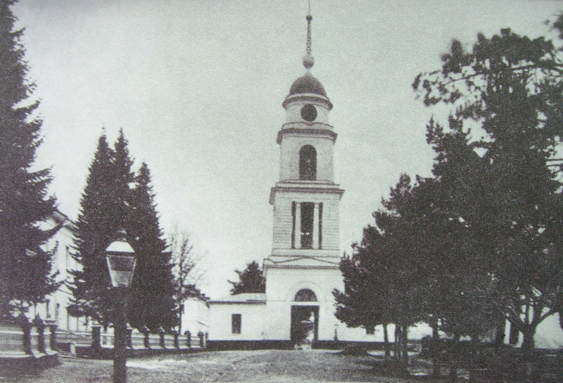
Колокольня Хотьковского Покровского монастыря.

Slide 6
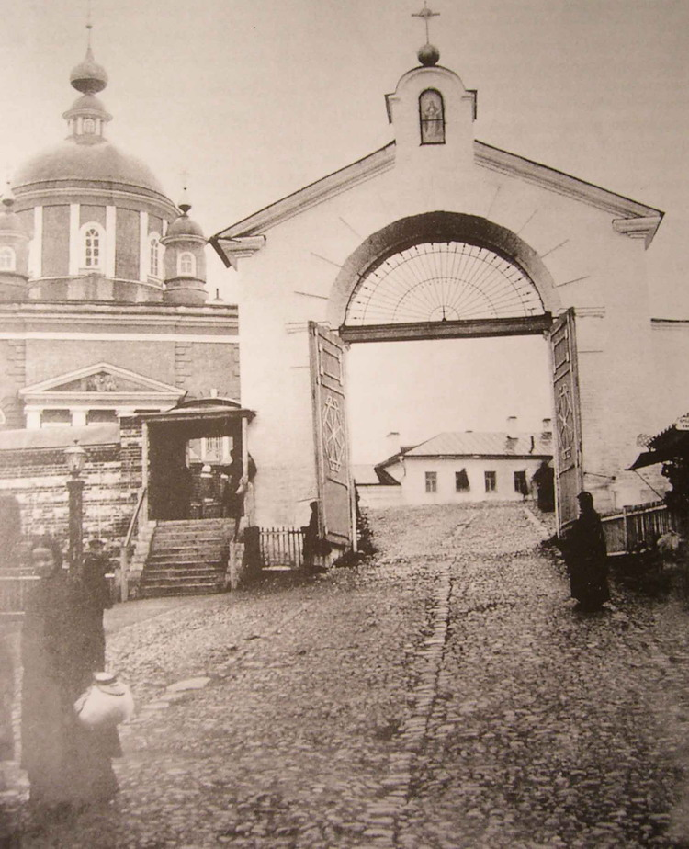
Восточные ворота монастыря
(не сохранились)

Slide 7
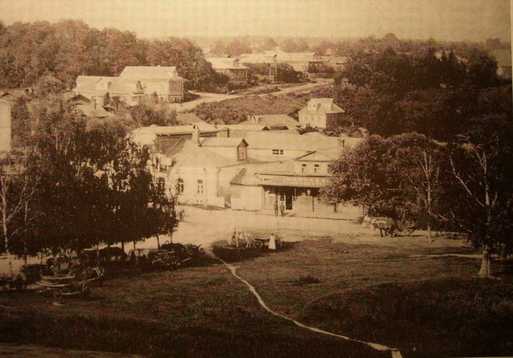
Вид на здание монастырского трактира (ныне музей – «Отдел художественных ремесел»)

Slide 8
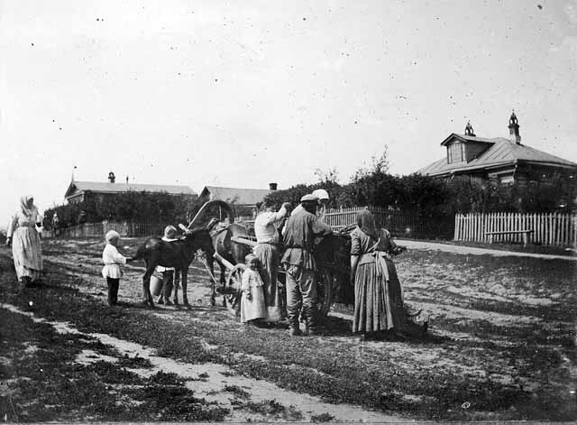
Деревня Митино (горка перед заводом «Электроизолит»)

Slide 9
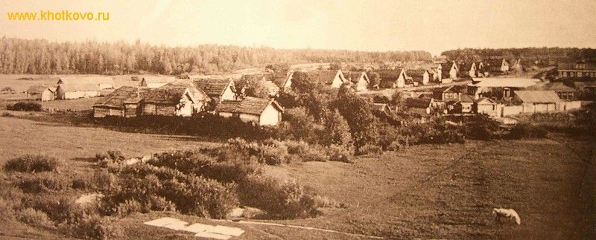
Деревня Репихово. 19 век.

Slide 10
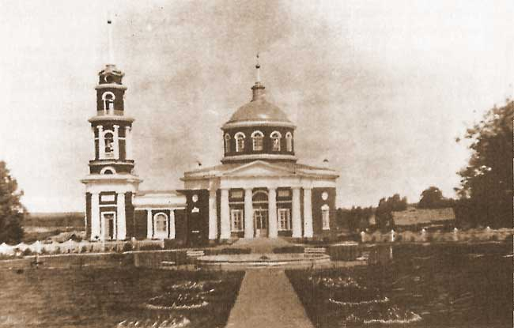
Храм в селе Ахтырка.

Slide 11
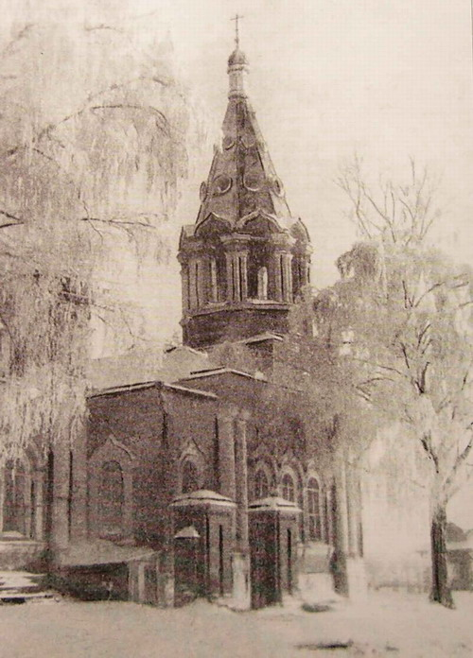
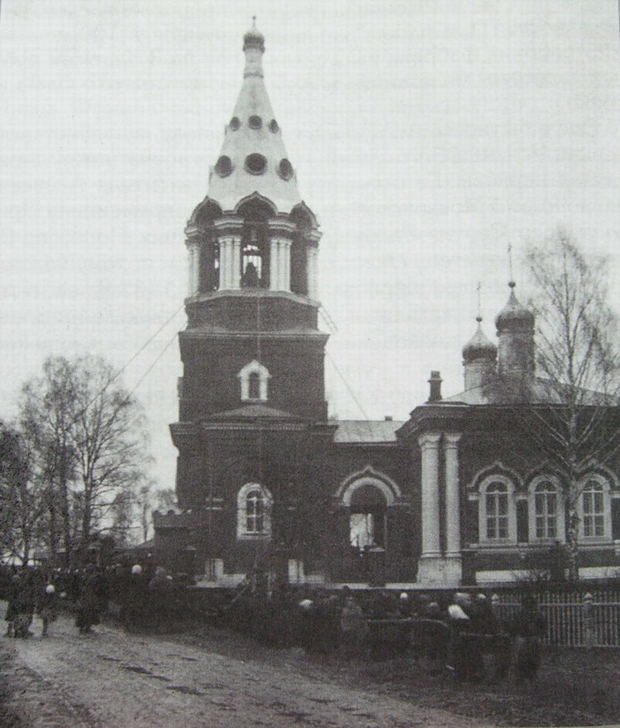
Алексеевская церковь с колокольней в селе Горбуново.

Slide 12
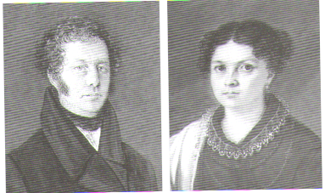
Алексей Гаврилович Попов и его жена Александра. 1830-е годы.

Slide 13
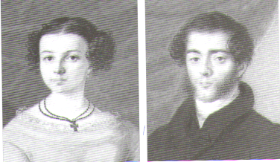
Татьяна Алексеевна Быльева (Попова) с супругом. 1830-е годы.

Slide 14
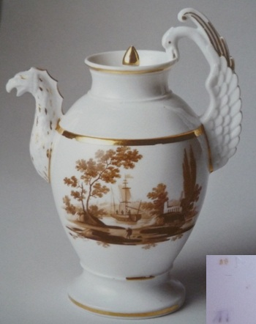
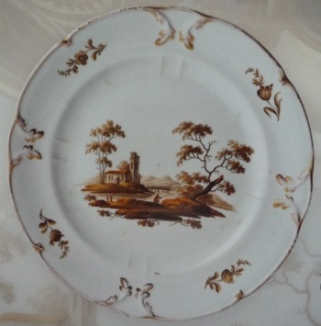
Фарфор завода Алексея Григорьевича Попова. Первые образцы.

Slide 15
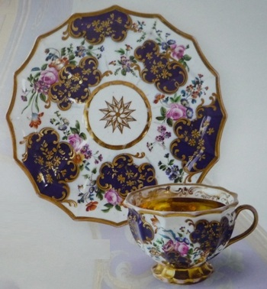
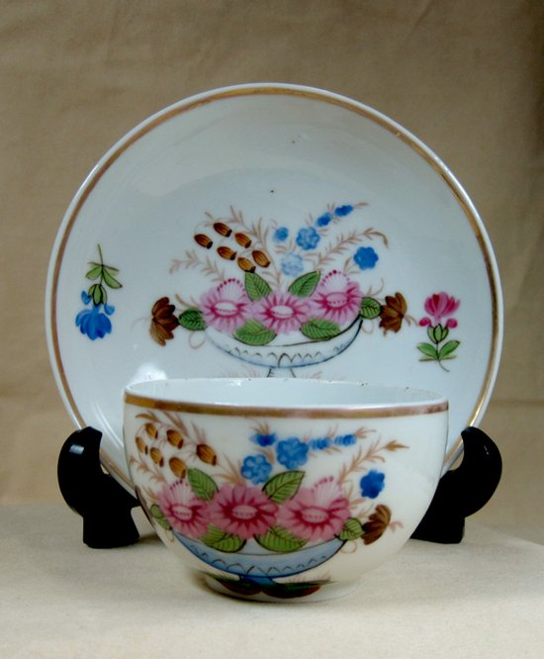
Чайные пары.

Slide 16
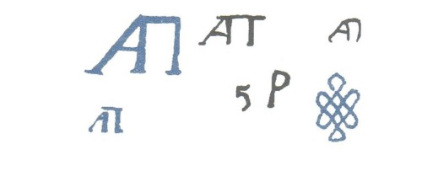
Клейма фарфорового завода Попова

Slide 17
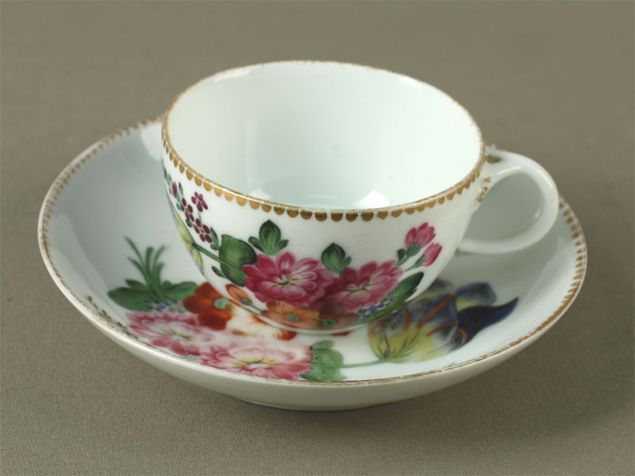
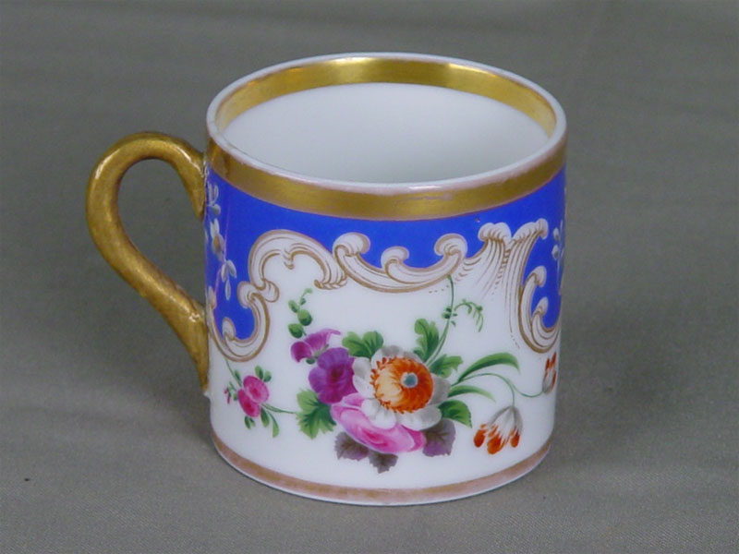
Чашки.

Slide 18
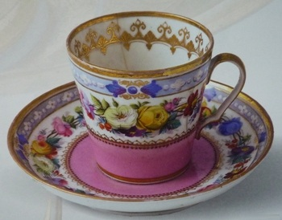
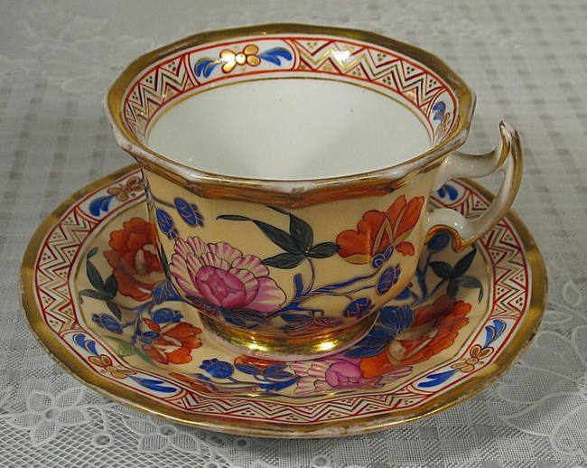
Чайные пары.

Slide 19
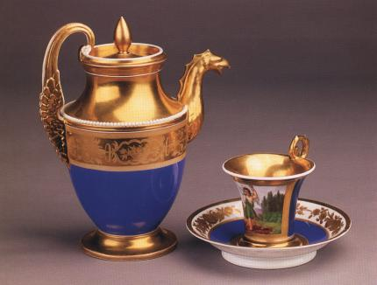
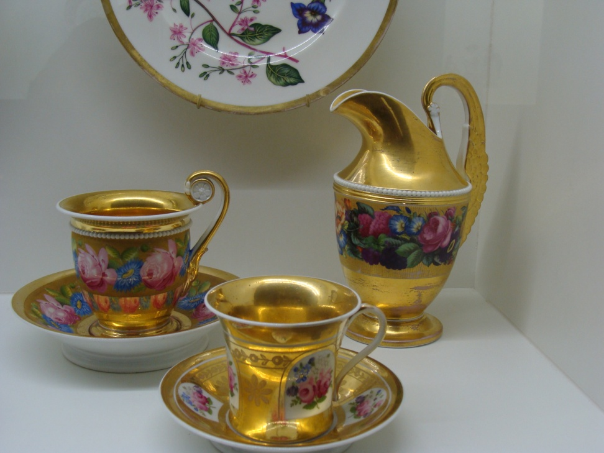
Чайные сервизы.

Slide 20
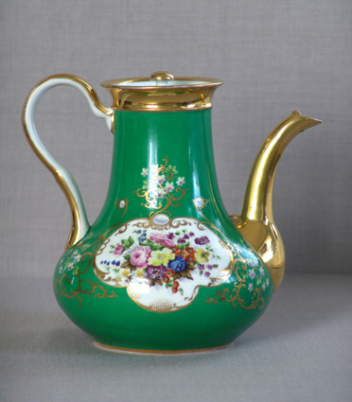
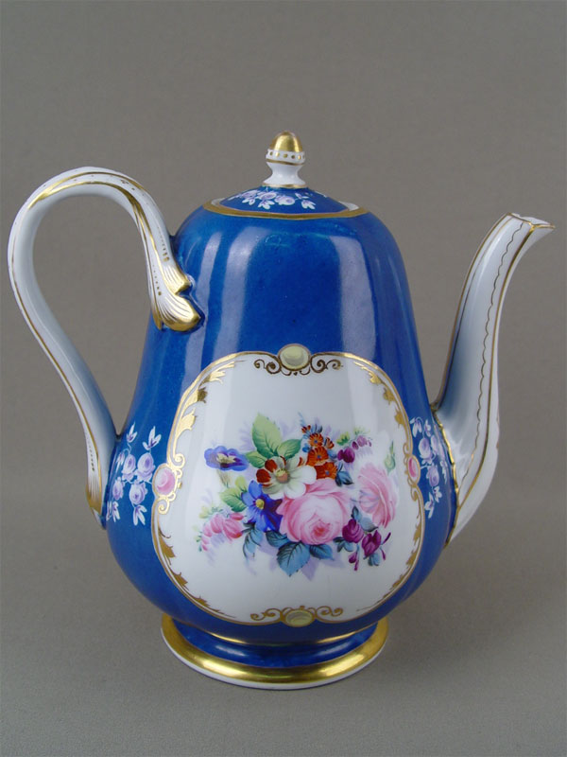
Кофейник. Чайник заварочный.

Slide 21
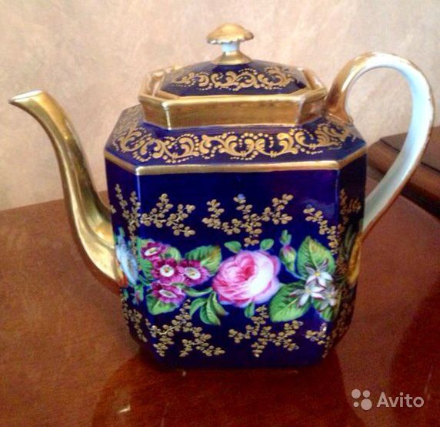
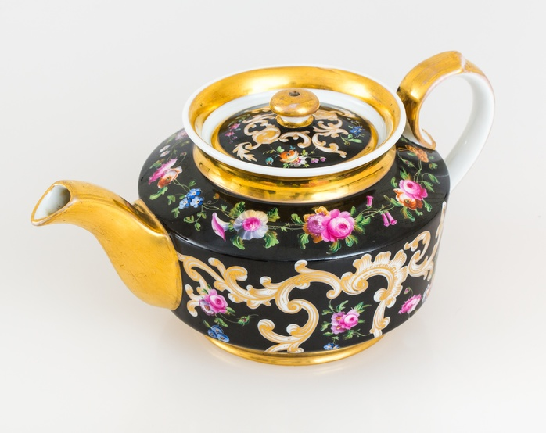
Заварочные чайники

Slide 22
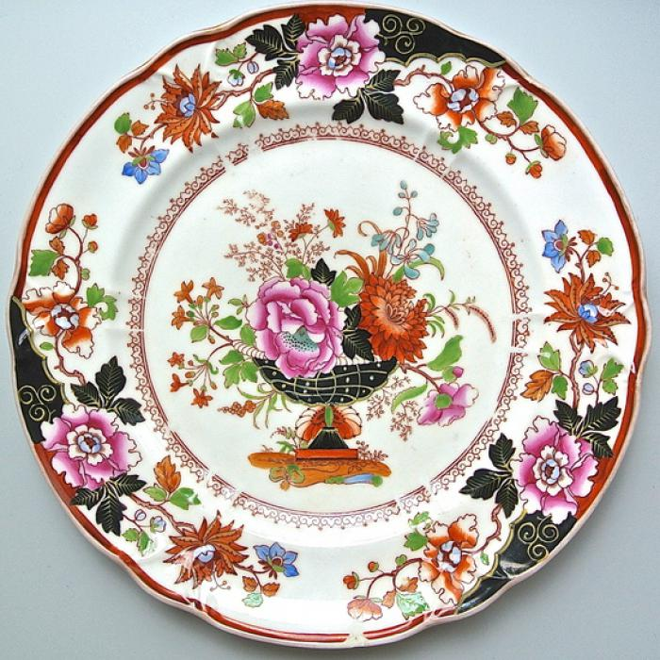
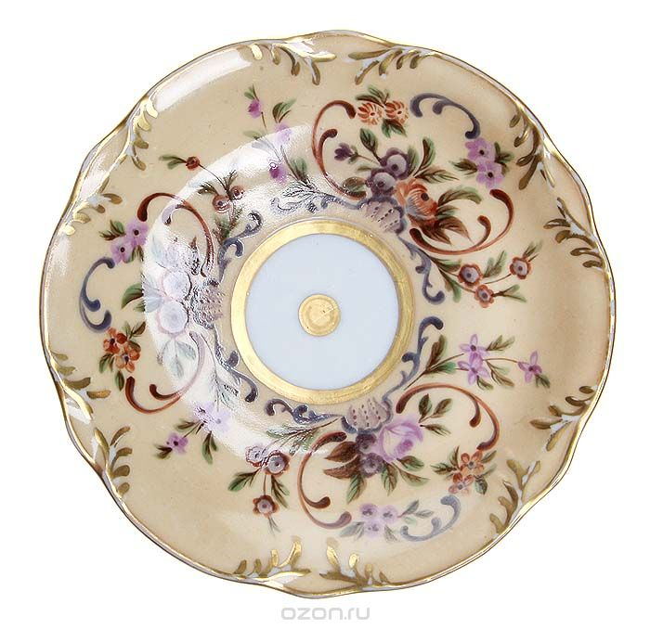
Праздничные блюда

Slide 23
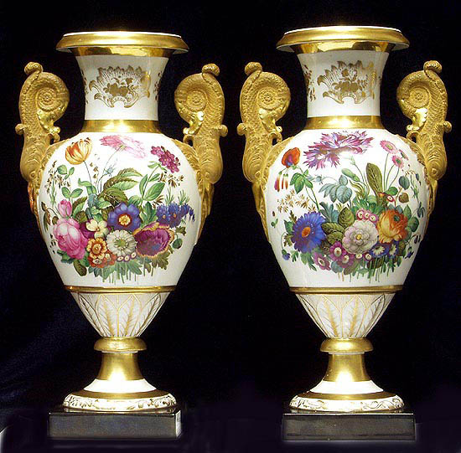
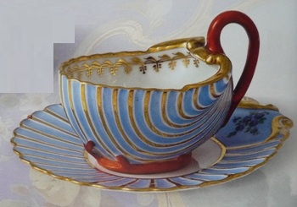
Вазы. Чашка в форме раковины.

Slide 24
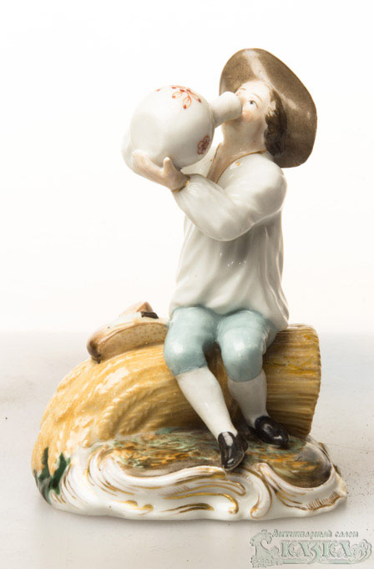
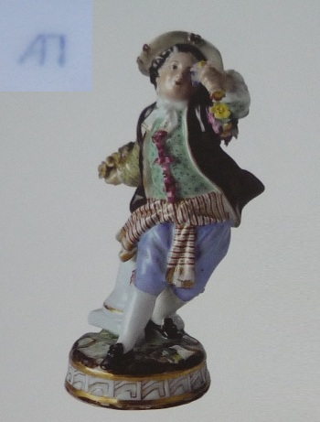
Фарфоровые статуэтки.
Юноша. Жажда..

Slide 25
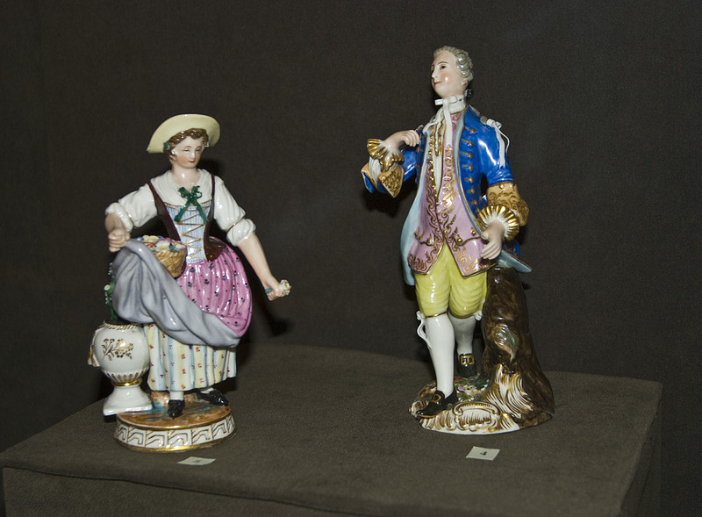
Кавалер и цветочница

Slide 26
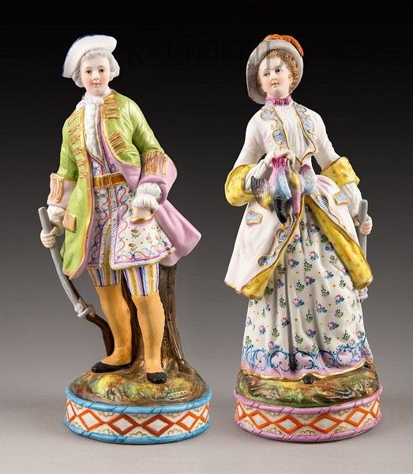
Барышня и кавалер.

Slide 27
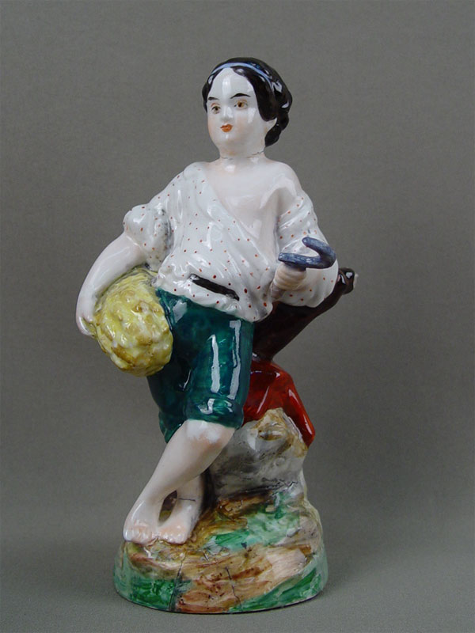
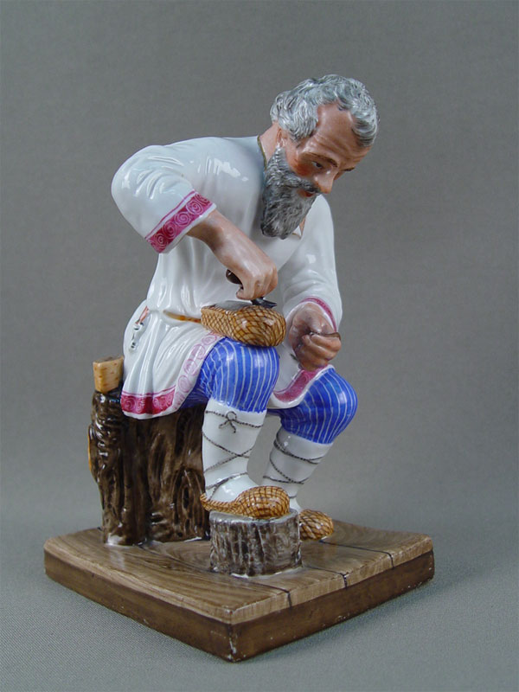
Жнец. Мужик - лапотник.

Slide 28
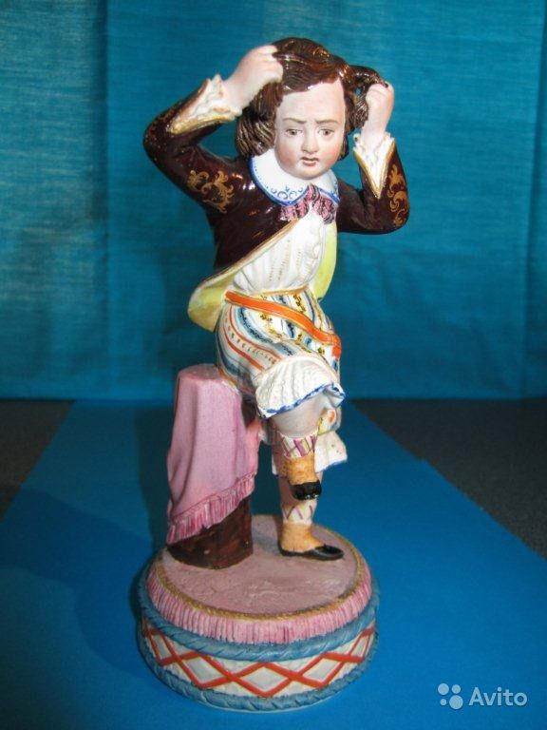
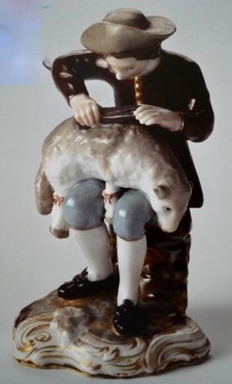
Мальчик,стригущий овцу. Мальчик.

Slide 29
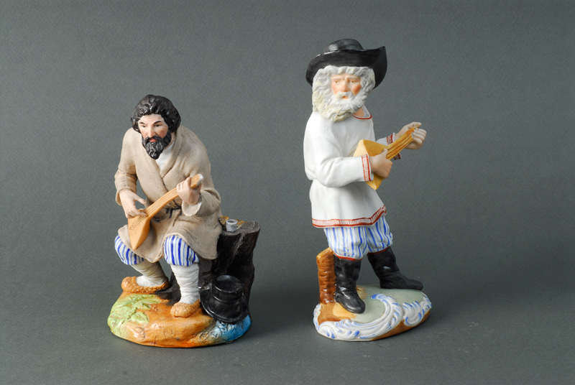
Мужик с балалайкой.

Slide 30
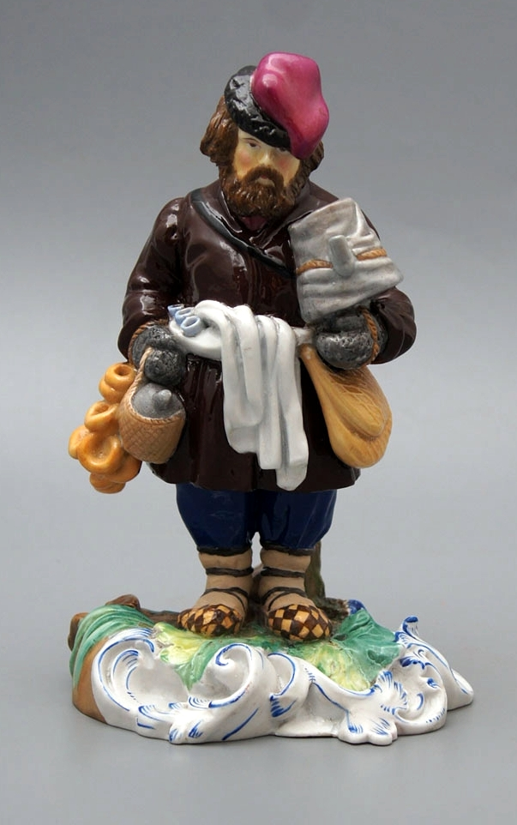
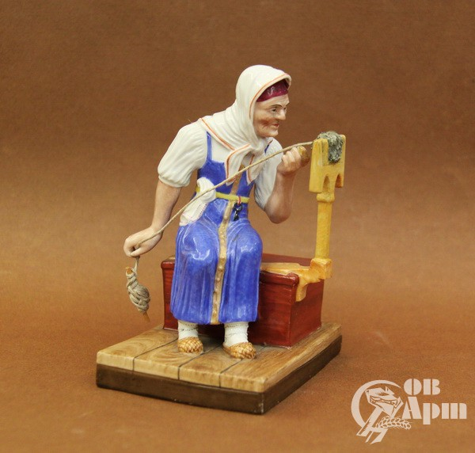
Старуха с прялкой. Старьевщик.

Slide 31
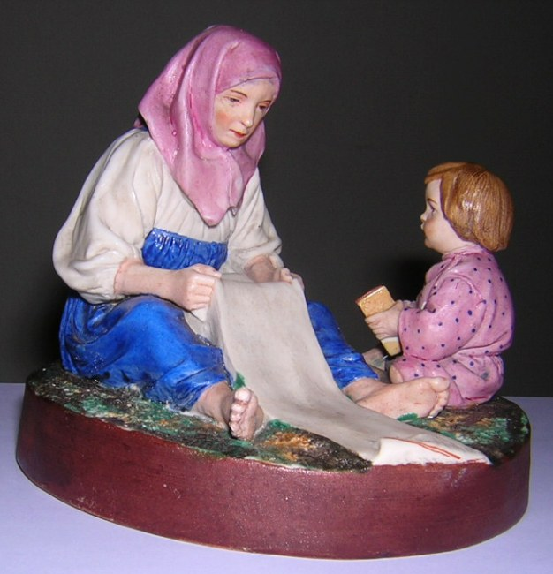
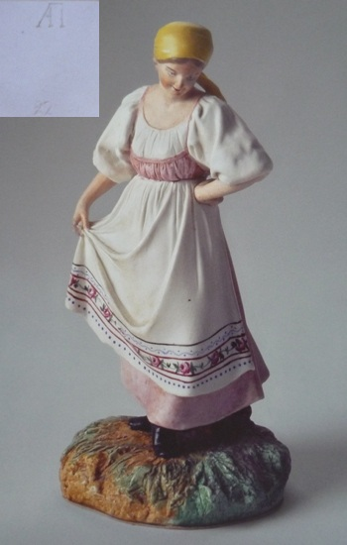
Крестьянка с сыном. Крестьянка.

Slide 32
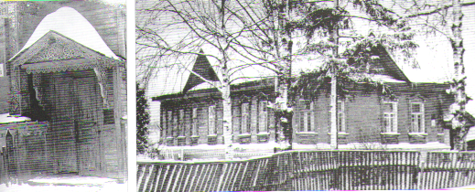
Дом С. Г. Дунаева в Митино
( ул. Майолик).

Slide 33
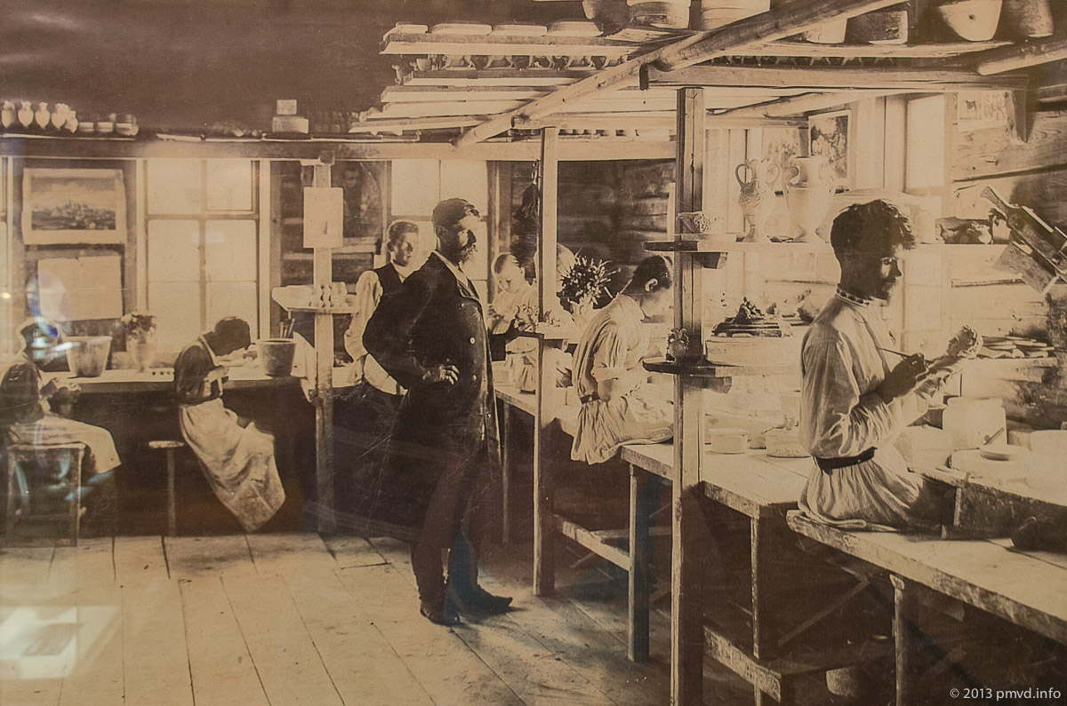
В мастерской Дунаева.

Slide 34
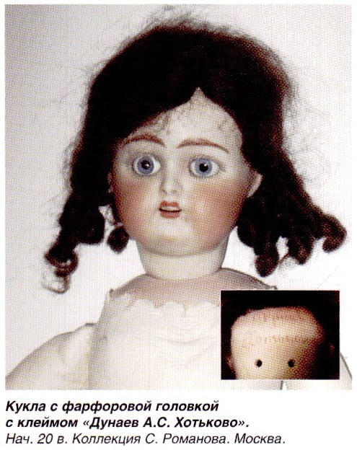
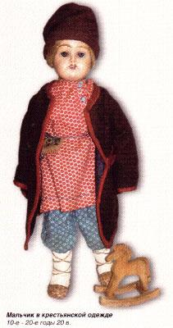
Керамический завод С.Г. Дунаева. Кукольные головки из фарфора.

Slide 35


Кукольные головки из фарфора.

Slide 36



Наш город предстает незыблемым и объективным историческим пространством с неповторимыми индивидуальными чертами и узнаваемым характером. Это город, где жили и творили Художники и Писатели, остро осознающие сопричастность его судьбе.

